Slide 1
実測定データからのFET特性予測 FET characteristics prediction from actual measurement data
Inoue Torasuke

Slide 2
背景(Background)
既存のFET測定データには測定していないゲート長やV_{G}を負にしたデータが存在していない
(Existing FET measurement data does not include data on gate lengths that were not measured or on negative V_{G}.)

Slide 3
目的(objective)
FETのI_{D}-V_{D}特性のゲート長による変化とV_{G}を負にした際の変化を予測する
(Predicting the change in FET I_{D}-V_{D} characteristics due to gate length and when V_{G} is made negative)

Slide 4
手法(method)
Geminiを用いて重回帰分析のコードを作成し、測定データのコードを入力
実際のデータと比較を行う
(Create a multiple regression analysis code using Gemini and input the measurement data code.
Compare with actual data.)

Slide 5
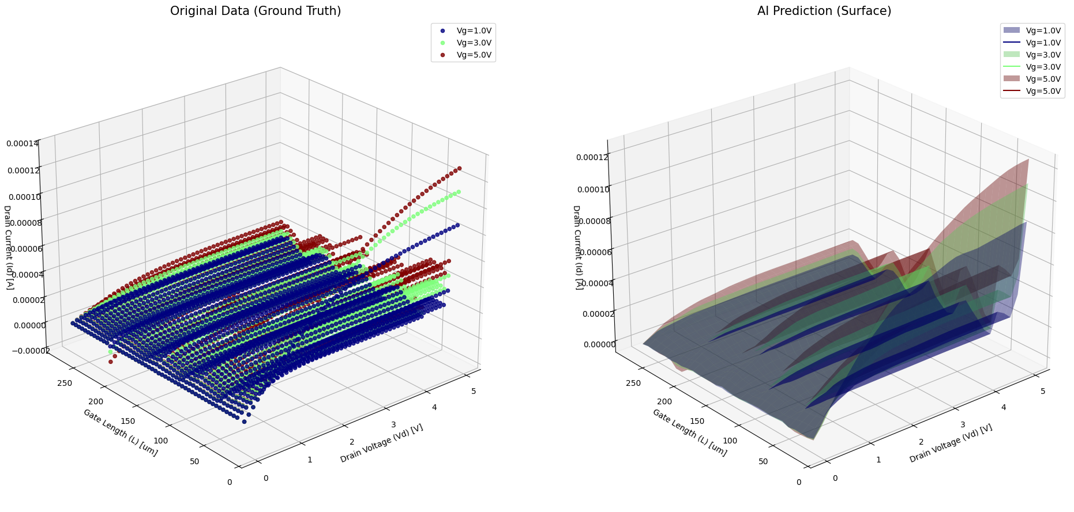
結果(results)
実際のデータと大きく変わらないように見える
(The data displayed in a three-dimensional graph appears to be almost identical.)

Slide 6
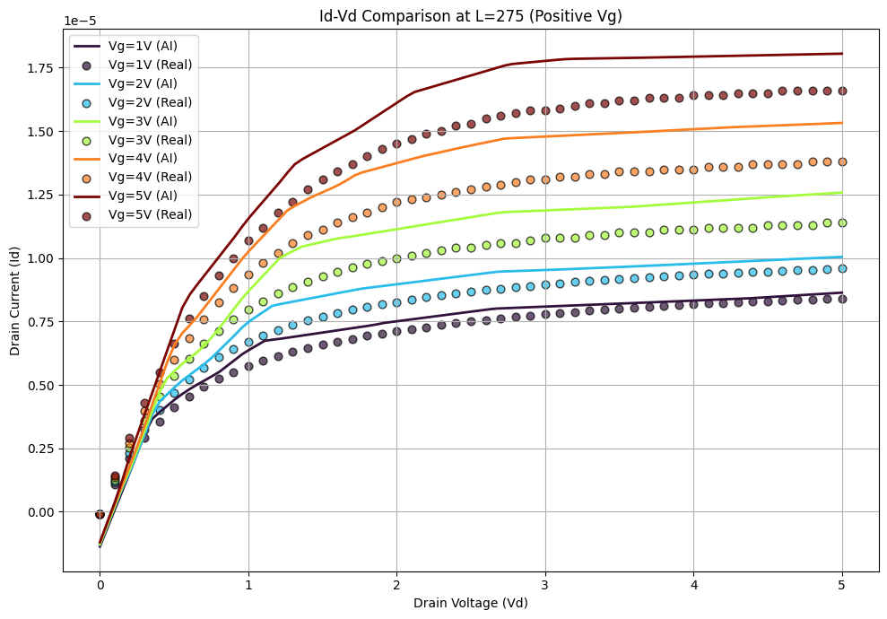
結果(results)
実際のデータから見るとかなり誤差が大きい
(However, when the gate length is fixed and the ID-VD graph is viewed, it is clear that the error is large.)

Slide 7
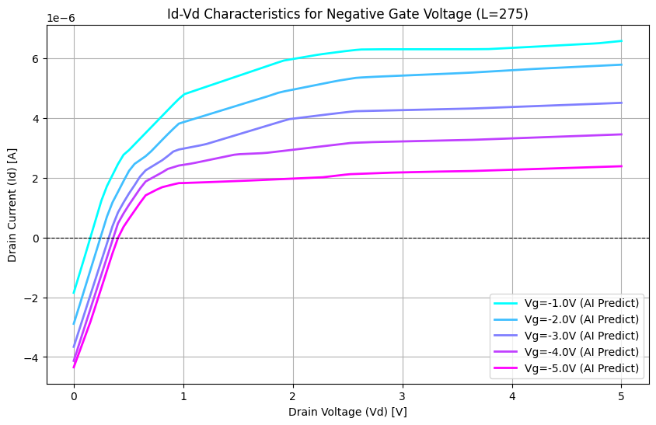
結果(results)
V_{G}が負の時V_{D}＝0なら電流も0になるが予測は負を示している (Also, even when VG is negative, if VD = 0, the current will also be 0, but the prediction shows a negative value.)

Slide 8
考察(Considerations)
一つのゲート長につき一つのデータしかないため学習データが足りていない
(There is only one data set per gate length, so there is not enough training data.)
→大まかな傾向しかわからなかった可能性がある
(As a result, it is possible that only a rough trend was identified.)

Slide 9
結論(conclusion)
データの不足が主たる原因
これによって過学習気味になっている可能性がある
同じ条件のサンプルが多く必要である
(The main cause is a lack of data.
This may lead to overfitting.
Many samples under the same conditions are required.)

